Slide 1
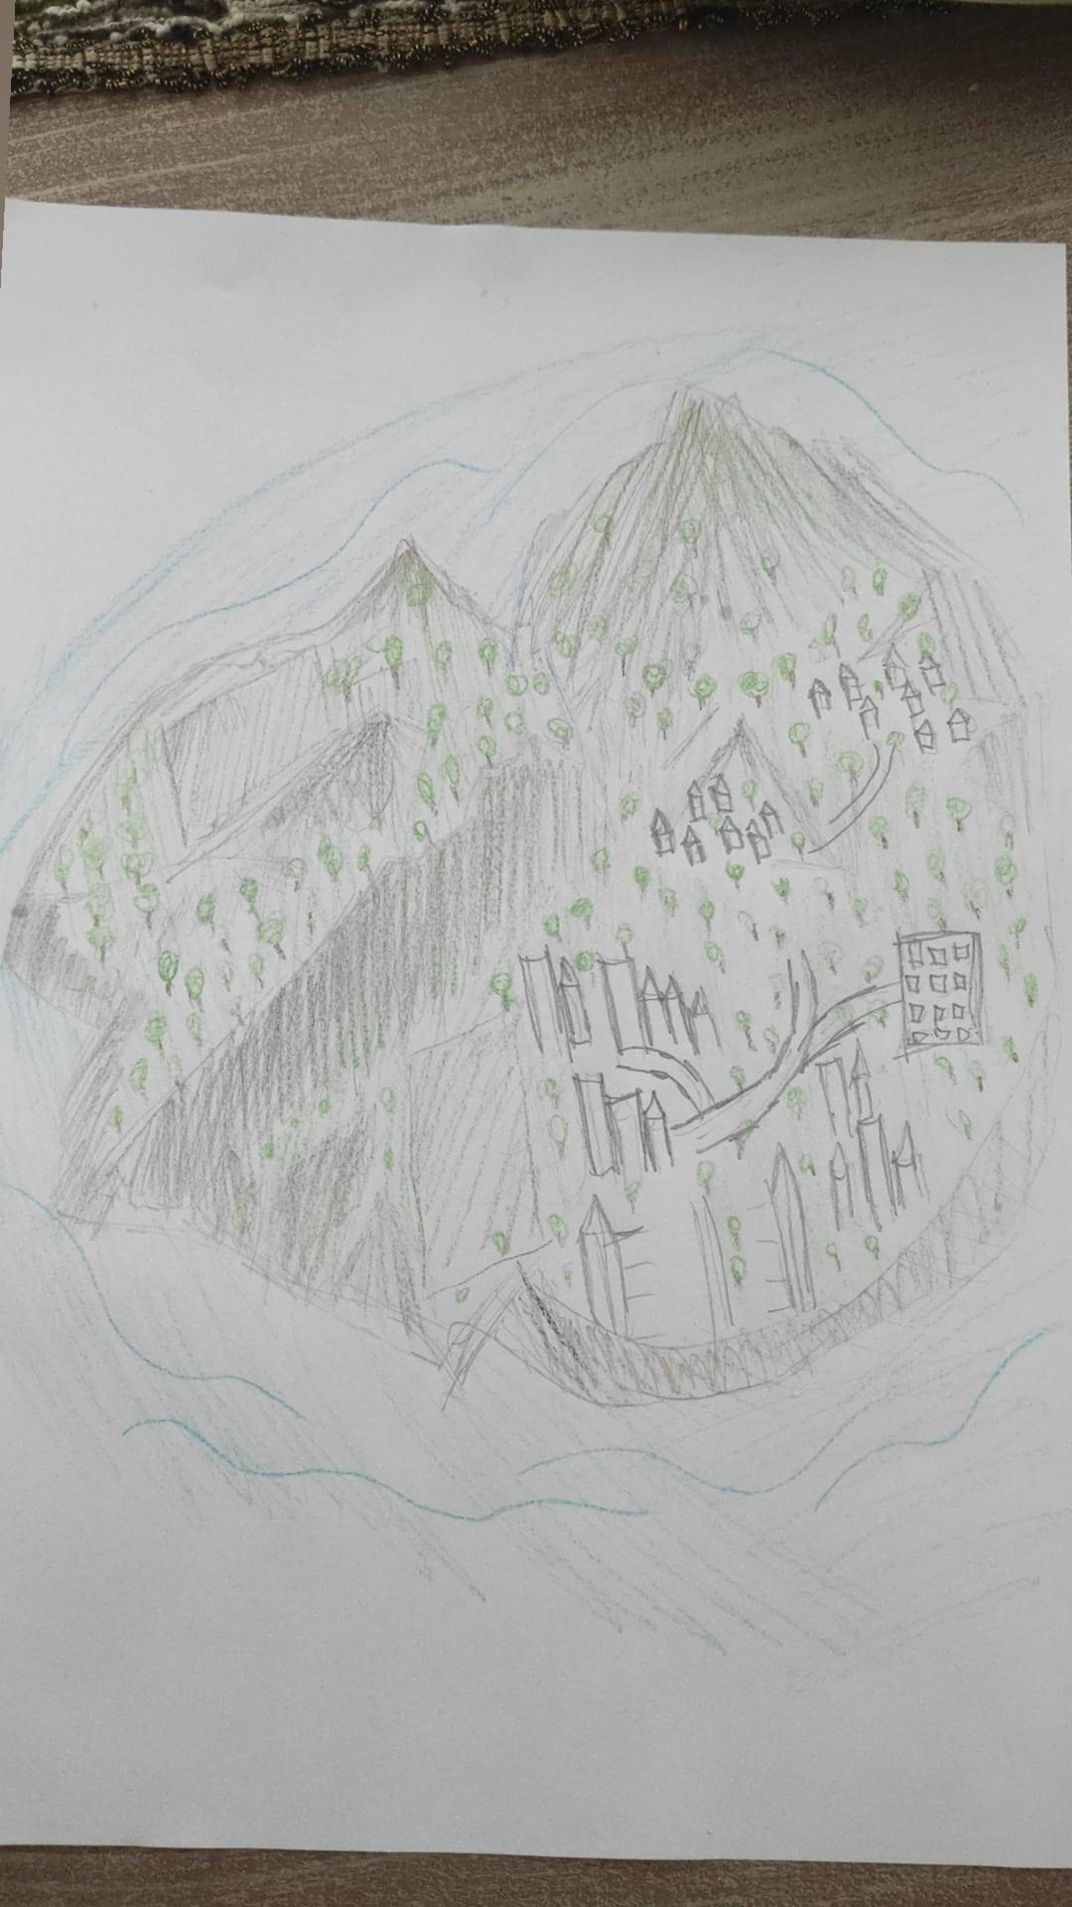
ΕΙΡΗΝΑΙΑ

Slide 2
ΕΙΣΑΓΩΓΗ
Νομίζω όλοι θα θέλαμε να ζούμε σε έναν ιδανικό κόσμο στον οποίο δε θα υπάρχει κάτι που να μας δυσαρεστεί και θα συμβιώναμε όλοι οι άνθρωποι ειρηνικά. Αλλά επειδή κάτι τέτοιο όπως όλοι καταλαβαίνουμε δεν είναι εφικτό, ας υποθέσουμε ότι είμαστε ιδρυτές μιας ιδανικής πόλης, μιας ουτοπικής πόλης που φυσικά θα θέλαμε να υπάρχει ……

Slide 3
Η ιδανική μας πόλη ονομάζεται Ειρηναία. Πήρε το όνομα της από το πρώτο κάτοικο της. Πιο συγκεκριμένα όταν κατοικήθηκε για πρώτη φορά από μια πενταμελή οικογένεια, το μικρότερο παιδάκι η Ελπίδα ήθελε να δώσει σε αυτή τη πόλη ένα όνομα που θα το αντιπροσώπευε επαρκώς γιατί πραγματικά η πόλη αυτή χαρακτηρίζεται από ειρήνη και αγάπη. Πολύ σύντομα βέβαια κάτοικοι από τα γύρω νησιά επισκέπτονταν τη πόλη μας και γίνονταν μόνιμοι κάτοικοι μαγεμένοι από την ομορφιά που την διέκρινε.

Slide 4
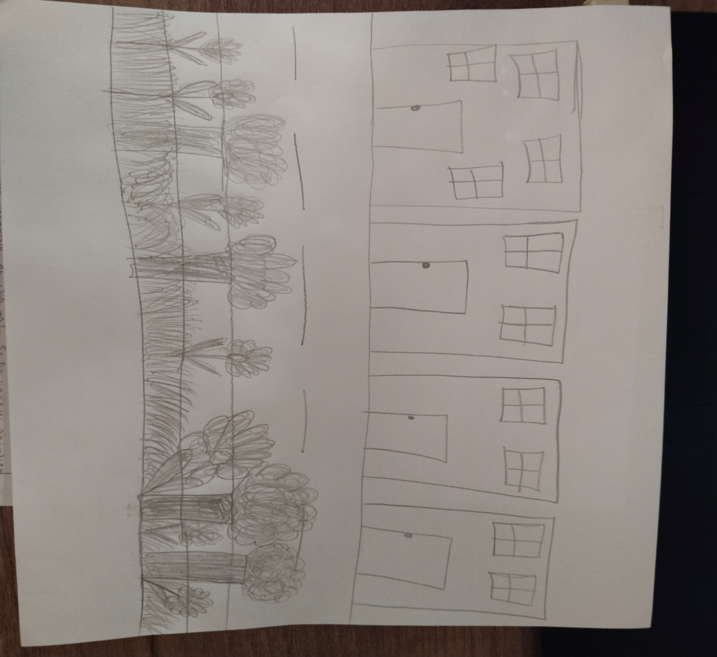
Περιγραφή
Η πόλη μας είναι πανέμορφη. Αρχικά βρίσκεται παραθαλάσσια. Υπάρχει άφθονη καλλιεργήσιμη γη, καταπράσινα πάρκα, ο ήλιος είναι λαμπερός. Το κλίμα είναι εύκρατο, με ήπια καλοκαίρια αλλά και ήπιους χειμώνες. Κατά καιρούς υπάρχουν βροχοπτώσεις που όμως δε προκαλούν καταστροφές στις καλλιέργειες των ανθρώπων αλλά παρόλα αυτά ποτίζεται το έδαφος ώστε να είναι εύφορο.

Slide 5
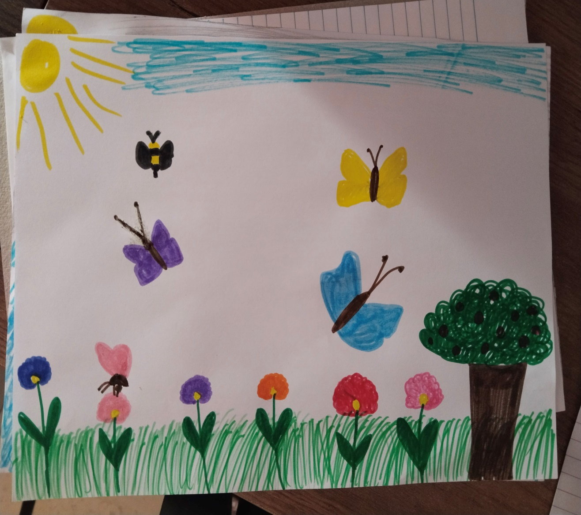
Στην πόλη μας υπάρχει έντονη χλωρίδα καθώς και πλούσια πανίδα. Δε είναι καθόλου σεισμόπληκτη άρα δε υπάρχει ο κίνδυνος σεισμού και κατάρρευσης της. Συνεπώς οι κάτοικοι δε φοβούνται για αυτό και είναι πιο χαλαροί ως προς αυτό το θέμα.

Slide 6

Δικαιώματα των ανθρώπων
Όσον αφορά τα δικαιώματα που έχει ο κάθε άνθρωπος είναι τα εξής. Αρχικά όλοι έχουμε ίσα δικαιώματα για να αποφθεχθούν διακρίσεις. Υπάρχει ελευθερία λόγου και ο κάθε ένας εκφράζει την γνώμη του αρκεί να σέβεται τον συνάνθρωπο του και να μην τον προσβάλλει. Όλοι άνω των 20 ετών έχουν το δικαίωμα της ψήφου αφού η κοινωνία έχει μεριμνήσει για την κατάλληλη ενημέρωση των πολιτών όσον αφορά αυτό το ζήτημα. Σε αυτή την ιδανική πόλη για κάθε άνθρωπο, έχουμε σεβασμό απέναντι σε όλους, διαθέτουμε ευγένεια και αξιοπρέπεια σε αντίθεση με τις υπόλοιπες πόλεις όπου επικρατεί η διπροσωπία , η κακία και η επιθυμία πρόκλησης βλάβης στους υπολοίπους. Η ελευθερία του καθένα θα σταματά εκεί που αρχίζει του διπλανού του και σε καμία περίπτωση κανένας δε έχει το δικαίωμα να υποτιμά κάποιον όποια θέση και εξουσία να έχει. Όλοι θα ανήκουμε σε παρόμοιες κοινωνικές τάξεις ώστε να αποτραπεί οποιαδήποτε απόκλιση. Όλοι οι άνθρωποι διατηρούμε απαραβίαστο το δικαίωμα στη ζωή καθώς και στην επιλογή. Είναι πολύ σημαντικό να έχουμε το δικαίωμα να διαλέξουμε εμείς για εμάς και κανένας άλλος.

Slide 7
Εργασία- οικονομία
Οι οικονομία μας βασίζεται στον πρωτογενή τομέα. Πιο συγκεκριμένα, κύρια πηγή εσόδων αποτελούν η γεωργία , η κτηνοτροφία και η αλιεία. Βεβαίως υπάρχουν και οι επιχειρήσεις καθώς και αυξημένος τουρισμός ώστε να υπάρχει αλληλεπίδραση με τους υπόλοιπους λαούς και πολιτισμούς, ανταλλαγή απόψεων και η ανάπτυξη διαλόγου. Συνεπώς υπάρχουν όλων των ειδών επαγγέλματα επειδή όλα είναι εξίσου σημαντικά και έχουν την ίδια αξία . Εξάλλου λειτουργούν σαν μια αλυσίδα ,ο ένας κρίκος ενώνεται με τον άλλο.

Slide 8

Θεσμοί
Οι θεσμοί πάνω στους οποίους στηρίζεται η πόλη μας είναι ένα οργανωμένο σύστημα αξιών με σκοπό την ρύθμιση συμπεριφορών και των σχέσεων ανάμεσα στα μέλη της. Μερικοί πολλοί βασικοί θεσμοί που ισχύουν στην πόλη μας είναι οι παρακάτω.
Αρχικά η οικογένεια: πρωταρχικός θεσμός μέσα από τον οποίο το άτομο μαθαίνει αξίες ,κανόνες , την γλώσσα του και φυσικά τρόπους συμπεριφοράς. Στην πόλη μας είναι ο πυρήνας της κοινωνικής συνοχής καθώς διαδραματίζει ρόλο στην συναισθηματική και ψυχική ανάπτυξη ενός ατόμου.
Εκπαίδευση: Μέσω αυτής μεταδίδονται οι γνώσεις, οι δεξιότητες , οξύνεται η κριτική σκέψη και συμβάλλει στην κοινωνική κινητικότητα μιας κοινωνίας.
θρησκεία: προσφέρει ένα σύστημα πίστης και ηθικών κανόνων με αποτέλεσμα να ενισχύει συνοχή ανάμεσα μας καθώς και την ελπίδα.
Κράτος: Το κράτος είναι υπεύθυνο για να ρυθμίζει τη κοινωνία βάσει των κανόνων. Διασφαλίζει τη τάξη ,την ασφάλεια και προστατεύει τους πολίτες μας.

Slide 9

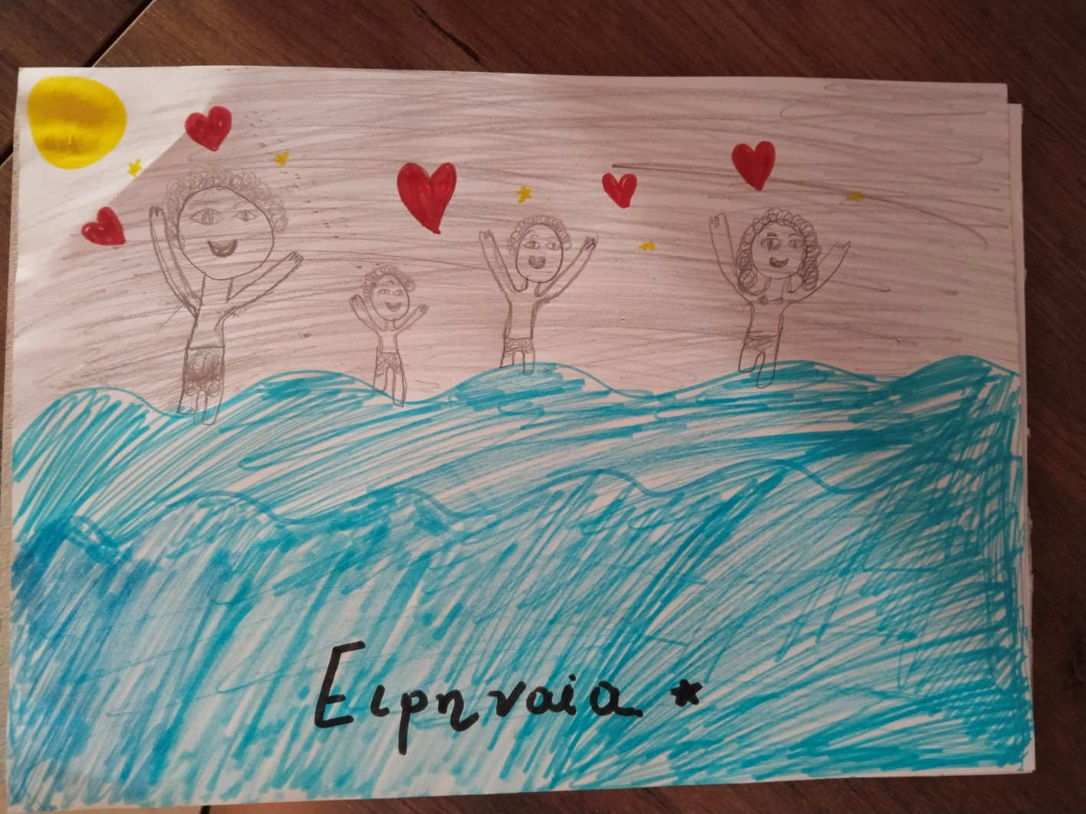
ΕΠΙΛΟΓΟΣ
Από ότι καταλάβατε η πόλη μας είναι ιδανική για όλους, πληρεί πιστεύω τις προϋποθέσεις του καθενός από εμάς. Αφήστε όποια πόλη και αν βρίσκεστε για μια καλύτερη ποιότητα ζωής εδώ στην Ειρηναία , κοντά μας. Σας περιμένουμε!!!

